Slide 1

PHÒNG GIÁO DỤC VÀ ĐÀO TẠO QUẬN LONG BIÊN
ÂM NHẠC LỚP 4: TIẾT 8
HỌC HÁT BÀI: TRÊN NGỰA TA PHI NHANH

Slide 2
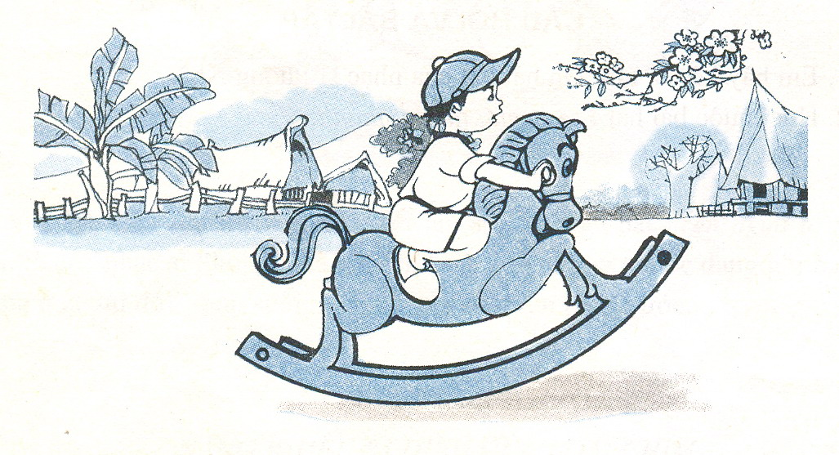

Slide 3


Slide 4
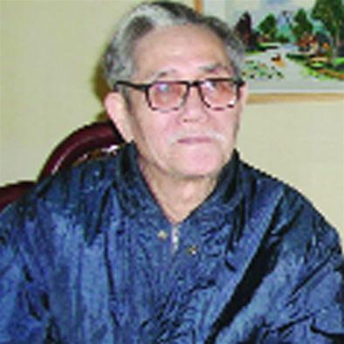
Giới thiệu tác giả
Nhạc sĩ Phong Nhã tên thật là Nguyễn Văn Tường: Sinh ngày 4/4/1924, quê ở Duy Tiên, Hà Nam. Cả cuộc đời ông gắn bó với hoạt động thiếu niên nhi đồng. Ông được coi là một nhạc sĩ của tuổi thơ vì đã sáng tác những bài hát cho phong trào ca hát của trẻ em ngay từ ngày đầu Cách mạng tháng Tám. Những bài hát đó để lại ấn tượng sâu sắc trong đời sống tinh thần của nhiều thế hệ thiếu nhi Việt Nam trong hơn nửa thế kỉ qua. Một số bài đã trở thành những bài ca truyền thống của Đội Thiếu niên Tiền phong như: Ai yêu Bác Hồ Chí Minh hơn thiếu niên nhi đồng, Cùng nhau ta đi lên (nay là Đội ca), Kim Đồng, Nhanh bước nhanh nhi đồng, Đi ta đi lên,... Ông đã được trao tặng Giải thưởng Nhà nước về Văn học nghệ thuật.

Slide 5
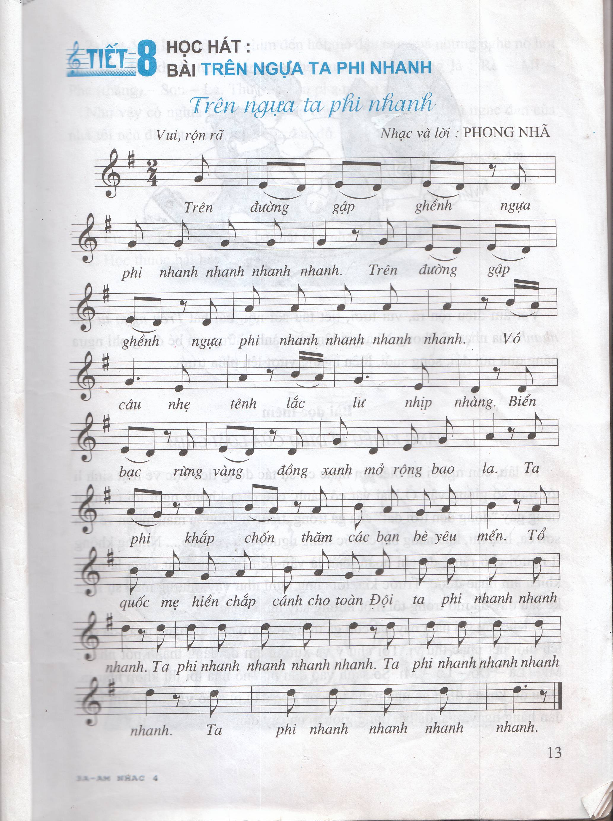

Slide 6

KHỞI ĐỘNG GIỌNG

Slide 7


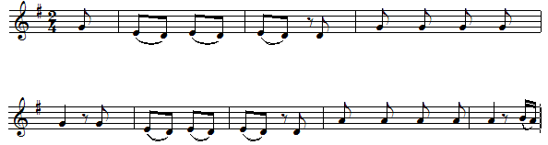
TRÊN NGỰA TA PHI NHANH
Nhạc và lời: Phong Nhã
Câu 1:
Trên đường gập ghềnh ngựa phi nhanh nhanh nhanh nhanh
Trên đường gập ghềnh ngựa phi nhanh nhanh nhanh nhanh

Slide 8
TRÊN NGỰA TA PHI NHANH
Nhạc và lời: Phong Nhã
Câu 2:
Vó câu nhẹ tênh lắc lư nhịp nhàng
Biển bạc rừng vàng đồng xanh mở rộng bao la

Slide 9
TRÊN NGỰA TA PHI NHANH
Nhạc và lời: Phong Nhã
Ghép câu 1 và câu 2:
Trên đường gập ghềnh ngựa phi nhanh nhanh nhanh nhanh
Trên đường gập ghềnh ngựa phi nhanh nhanh nhanh nhanh
Vó câu nhẹ tênh lắc lư nhịp nhàng
Biển bạc rừng vàng đồng xanh mở rộng bao la

Slide 10
TRÊN NGỰA TA PHI NHANH
Nhạc và lời: Phong Nhã
Câu 3:
Ta phi khắp chôn thăm các bạn bè yêu mên.
Tổ quốc mẹ hiền chắp cánh cho toàn đội ta phi nhanh nhanh nhanh.

Slide 11
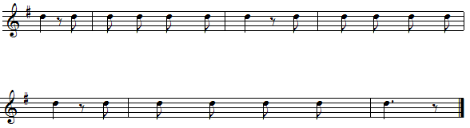
TRÊN NGỰA TA PHI NHANH
Nhạc và lời: Phong Nhã
Câu 4:
Ta phi nhanh nhanh nhanh nhanh. Ta phi nhanh nhanh nhanh.
nhanh. Ta phi nhanh nhanh nhanh nhanh.

Slide 12
TRÊN NGỰA TA PHI NHANH
Nhạc và lời: Phong Nhã
Ghép câu 3 và câu 4:
Ta phi khắp chôn thăm các bạn bè yêu mên.
Tổ quốc mẹ hiền chắp cánh cho toàn đội ta phi nhanh nhanh nhanh.
Ta phi nhanh nhanh nhanh nhanh. Ta phi nhanh nhanh nhanh.
nhanh. Ta phi nhanh nhanh nhanh nhanh.

Slide 13
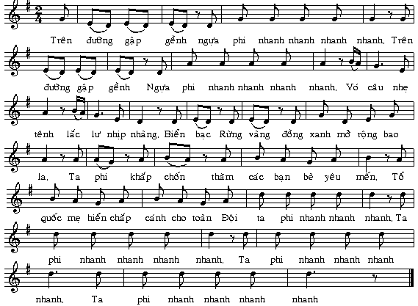
TRÊN NGỰA TA PHI NHANH Nhạc và lời: Phong Nhã

Slide 14
HÁT KẾT HỢP GÕ ĐỆM THEO NHỊP
Trên đường gập ghềnh ngựa phi nhanh nhanh nhanh nhanh.
x x x x
Trên đường gập ghềnh ngựa phi nhanh nhanh nhanh nhanh.
x x x x
Vó câu nhẹ tênh lắc lư nhịp nhàng.
x x x x
Biển bạc rừng vàng đồng xanh mở rộng bao la.
x x x x
Ta phi khắp trốn thăm các bạn bè yêu mến.
x x x x
Tổ quốc mẹ hiền chắp cánh cho toàn đội ta phi nhanh nhanh nhanh.
x x x x
Ta phi nhanh nhanh nhanh nhanh. Ta phi nhanh nhanh nhanh nhanh.
x x x x

Slide 15
HÁT KẾT HỢP GÕ ĐỆM THEO PHÁCH
Trên đường gập ghềnh ngựa phi nhanh nhanh nhanh nhanh.
x x xx x x xx
Trên đường gập ghềnh ngựa phi nhanh nhanh nhanh nhanh.
x x xx xx x xx
Vó câu nhẹ tênh lắc lư nhịp nhàng.
xx xx xx xx
Biển bạc rừng vàng đồng xanh mở rộng bao la.
xx xx x x xx
Ta phi khắp trốn thăm các bạn bè yêu mến.
xx xx x x xx
Tổ quốc mẹ hiền chắp cánh cho toàn đội ta phi nhanh nhanh nhanh.
x x x x x x xx
Ta phi nhanh nhanh nhanh nhanh. Ta phi nhanh nhanh nhanh nhanh.
x x xx x x xx

Slide 16
TRÊN NGỰA TA PHI NHANH Nhạc và lời: Phong Nhã

Slide 17


Tiết học đến đây là kết thúc.
Chúc các em chăm ngoan học giỏi.

